Slide 1



Dzień Ziemi
Przedszkolne Pomysły
Autor: Karolina Pilarska
www.przedszkolnepomysly.pl

Slide 2
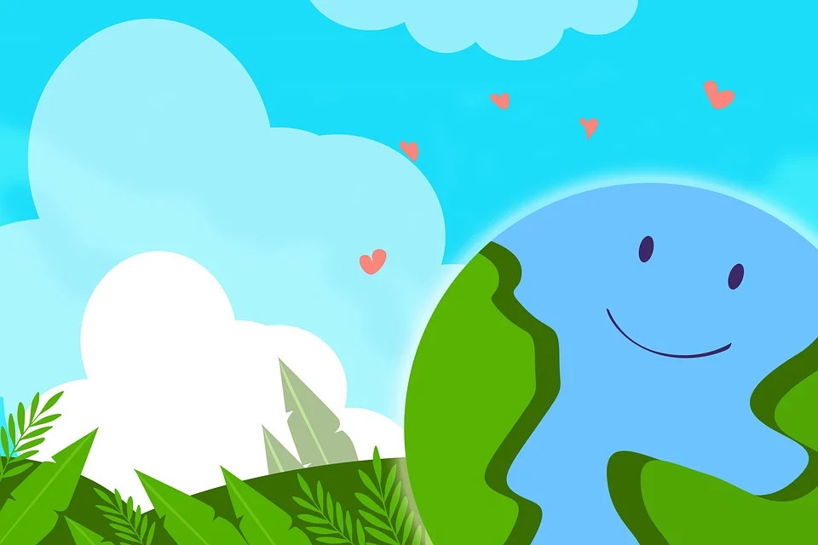

Dzień dobry! Twoim poprzednim zadaniem było zastanowić się, jak możesz dbać o mnie ze swojego domu.
Masz jakiś pomysł?

Slide 3
Super ☺
Dziś porozmawiamy o segregowaniu śmieci.
Czy wiesz co to znaczy segregować śmieci?

Slide 4
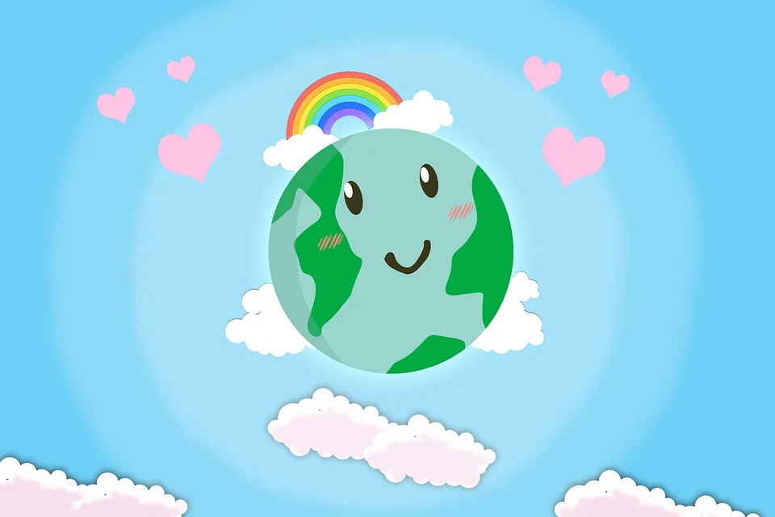
Czy segregować to znaczy…
Zostawiać śmieci
w lesie, parku,
na plaży?

Slide 5
Pewnie, że nie!

Slide 6
Czy segregować to znaczy…
Chować do szafy i czekać
aż znikną?

Slide 7
Też nie!

Slide 8
Czy segregować to znaczy…
Wkładać śmieci do odpowiednich koszy?

Slide 9
Tak! To właśnie segregacja. A czy Ty z rodzicami segregujesz śmieci w domu?
Obejrzyj proszę krótką
bajkę o segregacji śmieci,
zwróć uwagę na kolory koszy! ☺

Slide 10
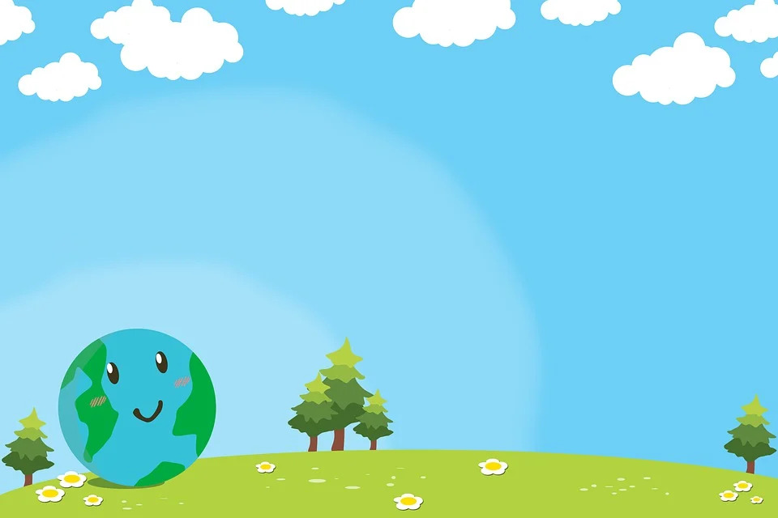
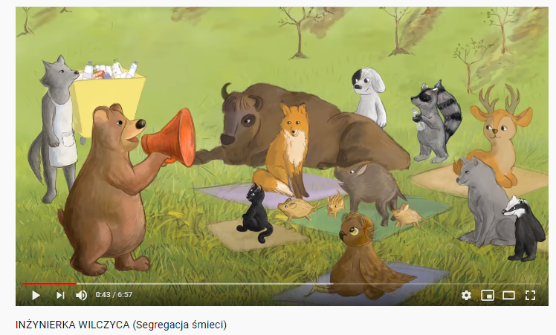
Rodzicu kliknij proszę na zdjęcie a przeniesie Cię
na stronę z bajką ☺

Slide 11
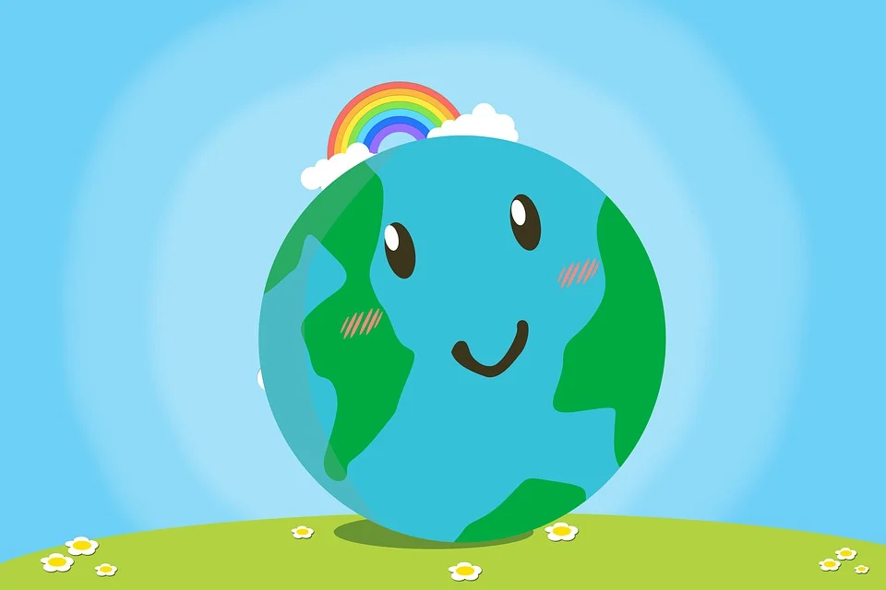
Czy zapamiętałeś, jakie kolory miały kosze do segregacji w bajce?
Kliknij na odpowiednie kolory ☺

Slide 12
Tak jak w bajce, tak też w życiu mamy różne kolory koszy, do których wrzucamy odpowiednie śmieci.

Slide 13

Do niebieskiego kosza wrzucamy papier.

Slide 14
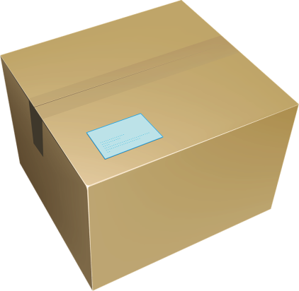

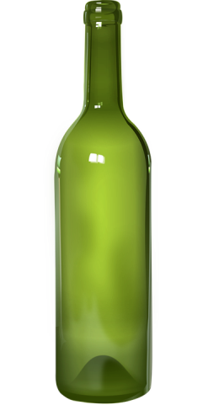
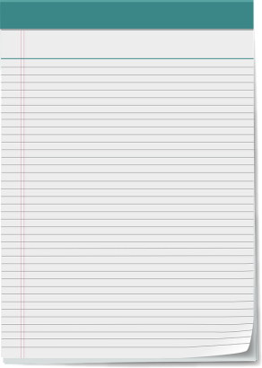

Które śmieci będą tutaj pasować?
(klikaj na kosz i sprawdź)

Slide 15

Do żółtego kosza wrzucamy plastik i metale.

Slide 16
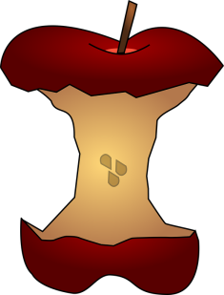
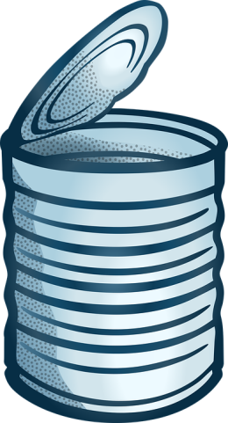
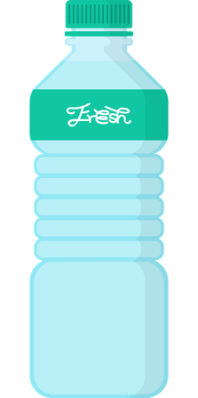

Które śmieci będą tutaj pasować?
(klikaj na kosz i sprawdź)

Slide 17

Do zielonego kosza wrzucamy szkło.

Slide 18
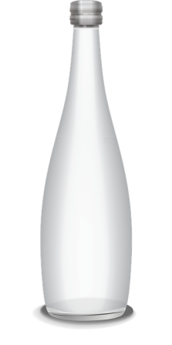
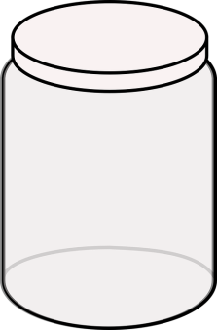
Które śmieci będą tutaj pasować?
(klikaj na kosz i sprawdź)

Slide 19

Do brązowego kosza wrzucamy odpady organiczne.

Slide 20

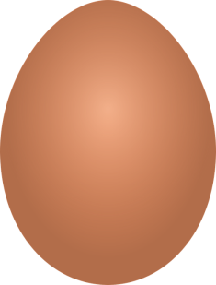

Które śmieci będą tutaj pasować?
(klikaj na kosz i sprawdź)

Slide 21

Do czarnego kosza wrzucamy pozostałe odpady (mieszane).

Slide 22
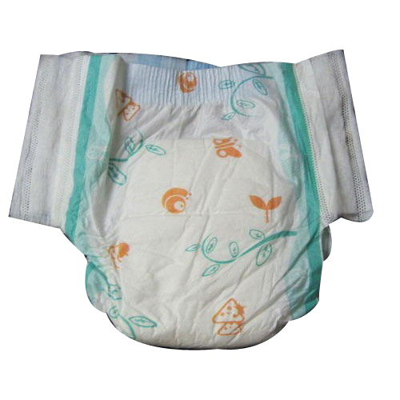

Które śmieci będą tutaj pasować?
(klikaj na kosz i sprawdź)

Slide 23
Teraz już wiesz, gdzie co wrzucić? ☺
Sprawdźmy szybko!
Kliknij na odpowiedni kosz.

Slide 24


Slide 25
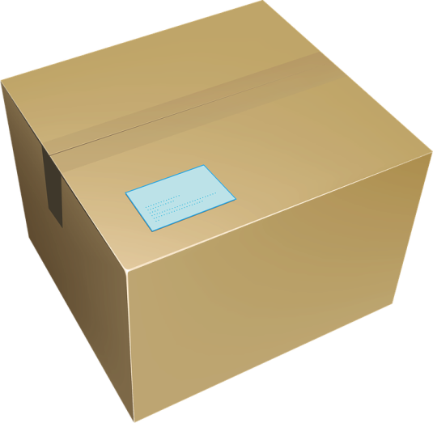

Slide 26
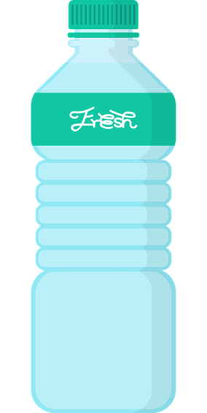

Slide 27
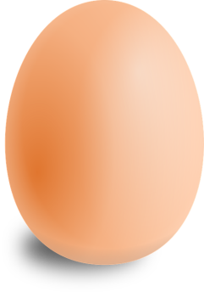

Slide 28
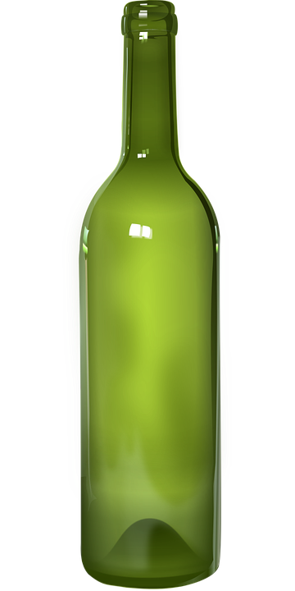

Slide 29
Brawo!
Pamiętaj o tym, czego dziś się nauczyłeś. To bardzo ważne!

Slide 30
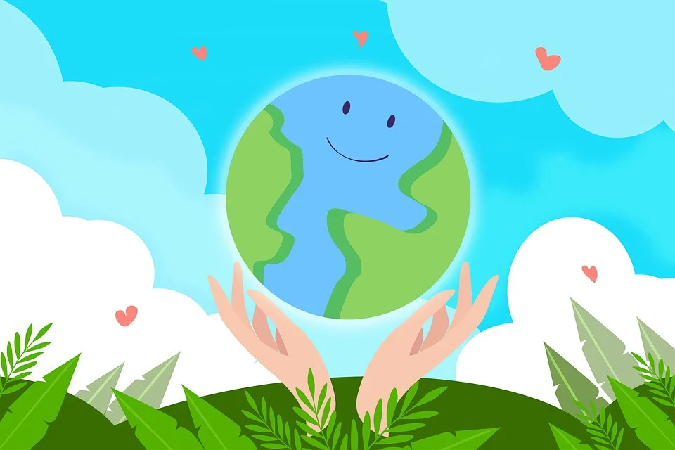
Dziękuję bardzo za dziś!
Mam dla Ciebie pomysł na pracę plastyczną!

Slide 31
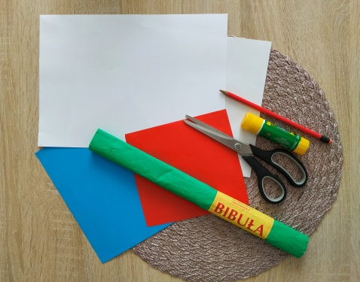
Przygotuj: 1 sztywną białą kartkę, jedną białą lub odpowiadającą Twojemu kolorowi skóry, nożyczki, ołówek, niebieską i zieloną kartkę (lub bibułę, farby, plastelinę), talerzyk do odrywania koła, czerwoną kartkę i klej.

Slide 32
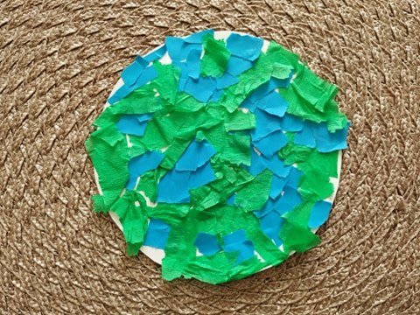
Odrysuj koło na sztywnej kartce używając talerzyka.
Ozdób koło skrawkami papieru, bibułą, farbami lub plasteliną w kolorach zielony i niebieski.

Slide 33
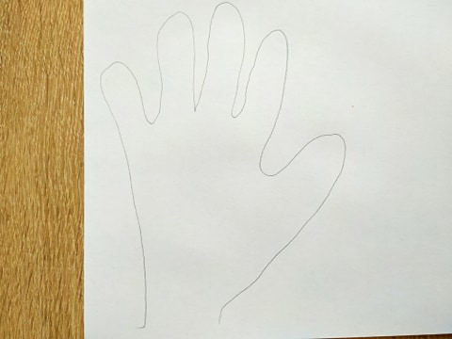
Odrysuj swoją dłoń i wytnij.
Potrzebujesz dwóch sztuk.

Slide 34
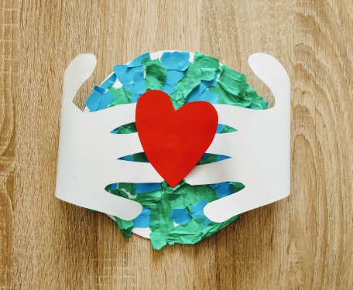
Narysuj i wytnij serce. Przyklej wszystko do koła.
Gotowe!

Slide 35
Dzień Ziemi
Do jutra!
Przedszkolne Pomysły
Autor: Karolina Pilarska
www.przedszkolnepomysly.pl

